Slide 1
第一部分 专题复习篇
专题11
物理图象问题分析

Slide 2
图象能形象地表述物理规律、描述物理过程，能直观地展现物理量之间的相互关系及变化趋势，利用图象解决物理问题是一种重要的科学思维方法．因此，对图象问题的考查成为近几年的热点．高考趋势：主要考查以下几个方面：①会识图：理解图象的意义，斜率、截距、面积的意义．②会作图：依据物理现象、物理过程、物理规律作出图象．③会用图：能结合物理公式和图象分析解决物理问题．
高
考定位

Slide 3
考题1 对力学图象问题的考查
考题2 对电场图象问题的考查
考题3 对电磁感应中图象问题的考查
考题4 对实验中图象问题的考查
目录索引

Slide 4
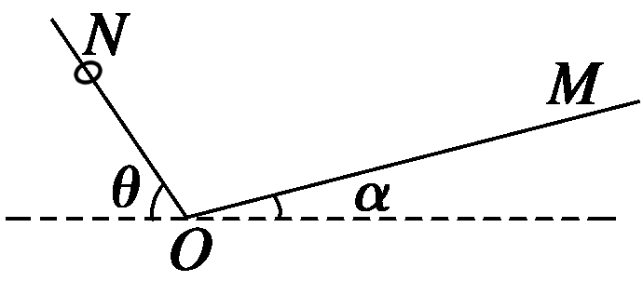
考题1 对力学图象问题的考查
(双选)如图1所示，轨道NO和OM底端对接且
θ＞α，小环自N点由静止滑下再滑上OM.已知小
环在轨道NO下滑的距离小于在轨道OM上滑的距
离，忽略小环经过O点时的机械能损失，轨道各处的摩擦系数相同.若用F、f、v和E分别表示小环所受的合力、摩擦力、速度和机械能，这四个物理量的大小随环运动路程的变化关系如图.其中能正确反映小环自N点到右侧最高点运动过程的是( )
例 1
图1

Slide 6
审题突破 小环在NO上做初速度为0的匀加速运动，在OM上做匀减速运动至速度为0，根据匀变速直线运动的平均速度公式知加速和减速过程中的平均速度相等，再根据下滑距离大于上滑距离可得物体下滑时间大于上滑时间，从而可以比较出加速度的大小，由牛顿第二定律确定小球所受合外力的大小.小球所受滑动摩擦力的大小可以通过比较小球所受弹力的大小加以确定，小环的速度与位移的关系可以通过动能定理加以确定，合外力做功等于小环动能的变化，机械能随小环所受摩擦力做功而减小，根据摩擦力做功与位移关系加以讨论.

Slide 7
解析 由题意知， (v₀＋v)知环在NO、OM上滑动的平均速度相等，又因为小环在轨道NO下滑的距离小于在轨道OM上滑的距离，结合s＝ t可得：在NO上运动的时间小，在根据a＝ 可知在NO上下滑时的加速度较大，故在NO上合外力较大，所以A正确；
在NO上摩擦力f₁＝μmgcos θ，在OM上f₂＝μmgcos α，又θ>α，所以下滑时的摩擦力小于上滑时的摩擦力，故B正确；
因环在下滑和上滑的过程中均做匀变速运动满足v²＝2as，故速度与位移不是线性关系，故C错误；

Slide 8
由机械能守恒可知，机械能的变化是由摩擦力做功引起的，故E－s图象的斜率表示摩擦力，又下滑时的摩擦力小于上滑时的摩擦力，所以图象前段斜率应小于后段的斜率，所以D错误.
答案 AB

Slide 9
突破训练
1.(单选)如图2所示，直线a和曲线b分别是在平直
公路上行驶的汽车a和b的位移—时间(s－t)图线.
由图可知( )
A.在t₁时刻，两车速度相等
B.在t₂时刻，a、b两车运动方向相同
C.在t₁到t₂这段时间内，b车的速率先减小后增大
D.在t₁到t₂这段时间内，b车的速率一直比a车大
图2

Slide 10
解析 由题图可知，在t₁时刻，两车位置相同，图线切线的斜率不同，即两车速度不相等，选项A错误；
因为s－t图线切线的斜率代表速度，在t₂时刻，a、b切线的斜率符号相反，故a、b两车运动方向相反，选项B错误；
在t₁到t₂这段时间内，b切线的斜率先减小后增大，故b车的速率先减小后增大，选项C正确；
在t₁到t₂这段时间内，比较a、b切线的斜率可知，开始b车速率大于a，然后b车的速率逐渐减小，直到等于a车的速率；然后减小到零后又反向增加，故选项D错误.
答案 C

Slide 11
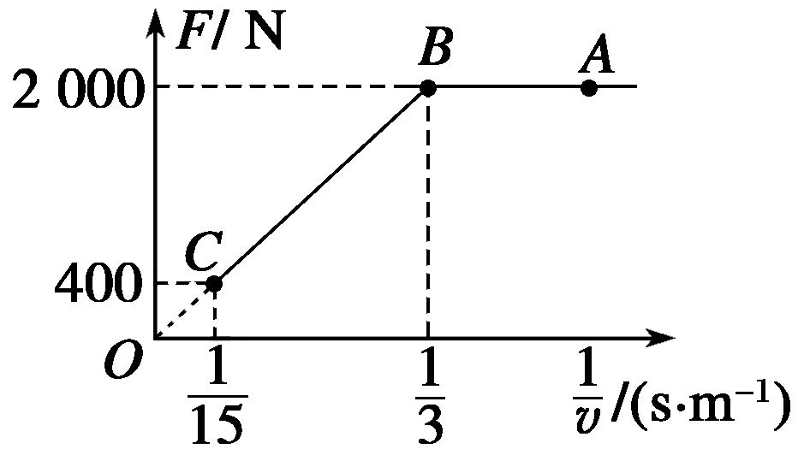
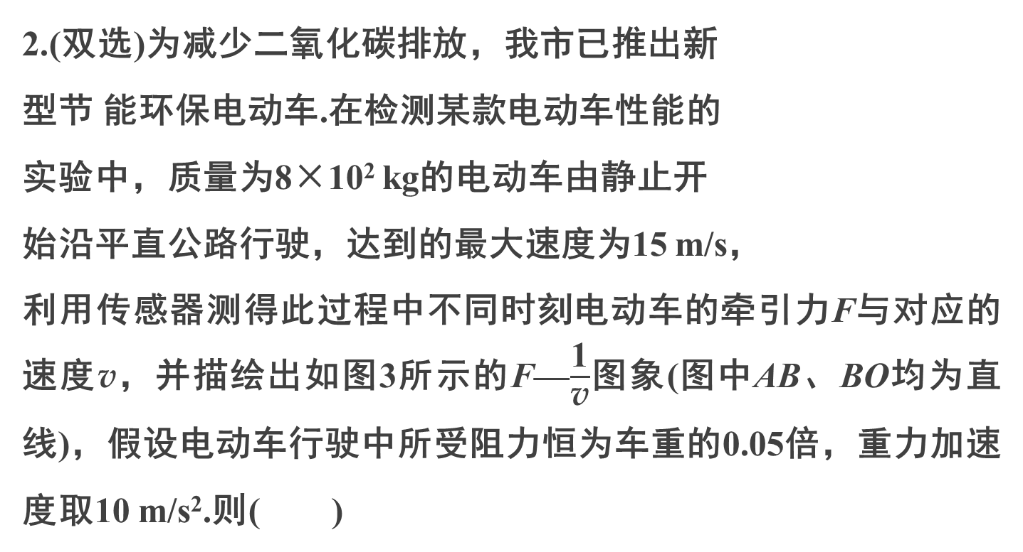
2.(双选)为减少二氧化碳排放，我市已推出新
型节 能环保电动车.在检测某款电动车性能的
实验中，质量为8×10² kg的电动车由静止开
始沿平直公路行驶，达到的最大速度为15 m/s，
利用传感器测得此过程中不同时刻电动车的牵引力F与对应的速度v，并描绘出如图3所示的F—$\frac{\text{1}}{\text{v}}$图象(图中AB、BO均为直线)，假设电动车行驶中所受阻力恒为车重的0.05倍，重力加速度取10 m/s².则( )
图3

Slide 12
A.该车起动后，先做匀加速运动，然后做匀速运动
B.该车起动后，先做匀加速运动、然后做加速度减小的
加速运动，接着做匀速运动
C.该车做匀加速运动的时间是1.2 s
D.该车加速度为0.25 m/s²时，动能是4×10⁴ J

Slide 13
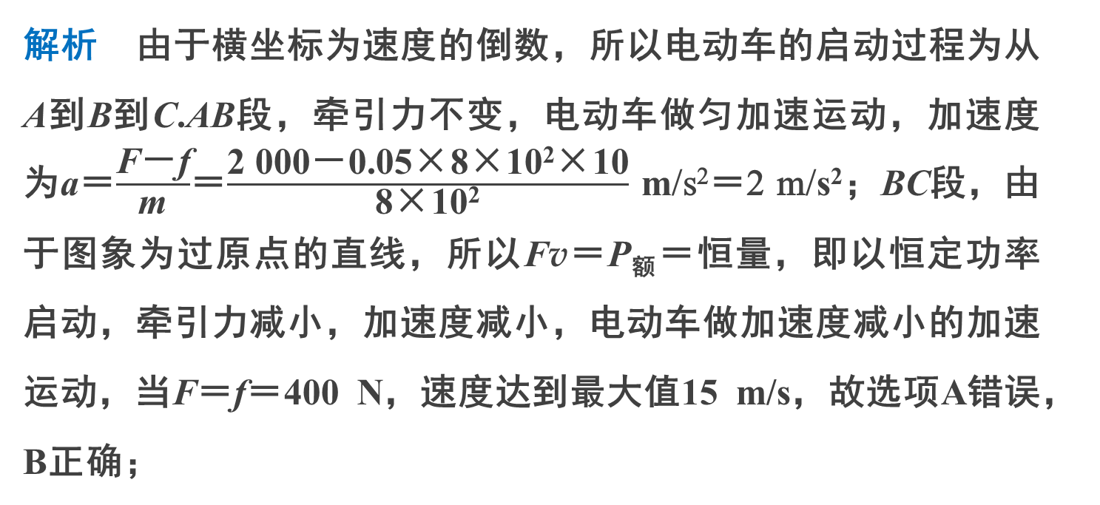
解析 由于横坐标为速度的倒数，所以电动车的启动过程为从A到B到C.AB段，牵引力不变，电动车做匀加速运动，加速度为a＝$\frac{\text{F}\text{－}\text{f}}{\text{m}}$＝$\frac{\text{2 000}\text{－}\text{0.05}\text{×}\text{8}\text{×}\text{10}\text{2}\text{×}\text{10}}{\text{8}\text{×}\text{10}\text{2}}$ m/s²＝2 m/s²；BC段，由于图象为过原点的直线，所以Fv＝P_{额}＝恒量，即以恒定功率启动，牵引力减小，加速度减小，电动车做加速度减小的加速运动，当F＝f＝400 N，速度达到最大值15 m/s，故选项A错误，B正确；

Slide 14
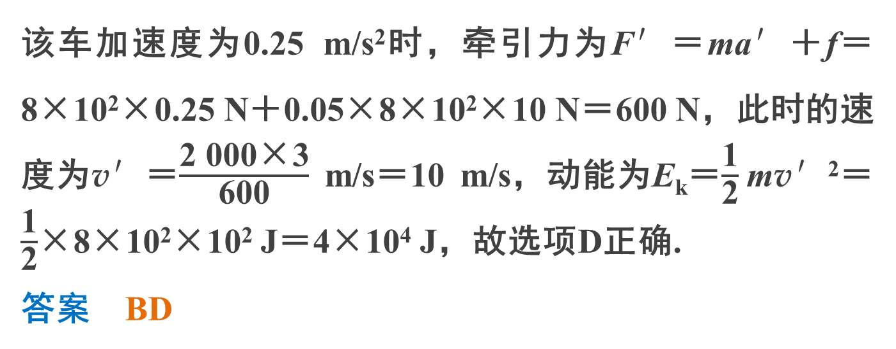
该车加速度为0.25 m/s²时，牵引力为F′＝ma′＋f＝8×10²×0.25 N＋0.05×8×10²×10 N＝600 N，此时的速度为v′＝$\frac{\text{2 000}\text{×}\text{3}}{\text{600}}$ m/s＝10 m/s，动能为E_{k}＝$\frac{\text{1}}{\text{2}}$mv′²＝ $\frac{\text{1}}{\text{2}}$×8×10²×10² J＝4×10⁴ J，故选项D正确.
答案 BD

Slide 15
方 法 提 炼
1.理解横坐标、纵坐标的物理意义
(1)确认横坐标、纵坐标对应的物理量各是什么.
(2)坐标轴物理量的单位也是绝不能忽视的.
2.理解斜率、面积的物理意义
(1)图线的斜率的意义
要理解物理图象中斜率的含义，首先要看清图象的两个坐标轴.①变速直线运动的s—t图象，纵坐标表示位移，横坐标表示时间，因此图线中某两点连线的斜率表示平均速度，图线上某一点切

Slide 16
线的斜率表示瞬时速度；②v—t图线上两点连线的斜率和某点切线的斜率，分别表示平均加速度和瞬时加速度；③恒力做功的W—l图象(l为恒力方向上的位移)，斜率表示恒力的大小；④用自由落体运动测量重力加速度实验的v²—s图象(v为速度，x为下落位移)，其斜率为重力加速度的2倍；
(2)面积的物理意义
①在直线运动的v—t图象中，图线和时间轴之间的面积，等于速度v与时间t的乘积，因此它表示相应时间内质点通过的位移；

Slide 17

②在a—t图象中，图线和时间轴之间的面积，等于加速度a与时间t的乘积，表示质点在相应时间内速度的变化量；③力F移动物体在力的方向上产生一段位移l，F—l图象中曲线和l坐标轴之间的面积表示F做的功，如果F是合力，则此面积表示物体动能的增加量.

Slide 18
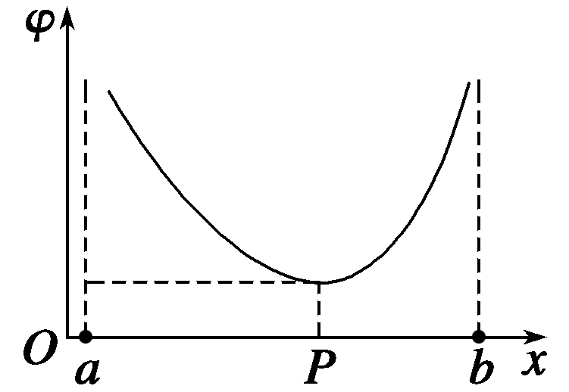
考题2 对电场图象问题的考查
(单选)a、b是x轴上的两个点电荷，电荷量
分别为Q₁和Q₂，沿x轴a、b之间各点对应的电势高
低如图4中曲线所示，P点处电势最低，而且a、P
之间的距离大于P、b之间的距离.从图中可看出以下
说法中正确的是( )
A.a、P间和P、b间各点的电场方向都指向P点
B.a和b一定是同种电荷，但是不一定是正电荷
C.电势最低的P点的电场强度最大
D.把带负电的检验电荷沿x轴由a移到b的过程中，电场力对该电
荷先做正功后做负功
例 2
图4

Slide 19
审题突破 φ—x图线的切线斜率表示电场强度的大小，所以P处场强为零，从a到b电势先减小后增大，根据电场力方向与运动方向的关系判断电场力是做正功还是负功.根据点电荷场强公式，得到Q₁的电荷量一定大于Q₂的电荷量；根据场强方向得出两电荷一定是正电荷.

Slide 20
解析 根据顺着电场线电势降低可知，P点的左侧电场方向向右，P点的右侧电场方向向左，则a、P间和P、b间各点的电场方向都指向P点，故A正确；
P点切线斜率为零，而φ—x图线的切线斜率表示电场强度的大小，则P点的电场强度为零.两电荷在P点的合场强为零，P点距离Q₁较远，根据点电荷的场强公式知，Q₁的电量大于Q₂的电量.从a到b电势先减小后增大，因为沿电场线方向电势逐渐降低，知Q₁和Q₂一定是同种电荷，且都为正电荷，故B错误；

Slide 21
由图象切线的斜率表示电场强度的大小，就知道P处场强为零，且电势最低，故C错误；
把带负电的检验电荷沿x轴由a移到b的过程中，电场力先向左后向右，电场力先做负功再做正功，故D错误.
答案 A

Slide 22
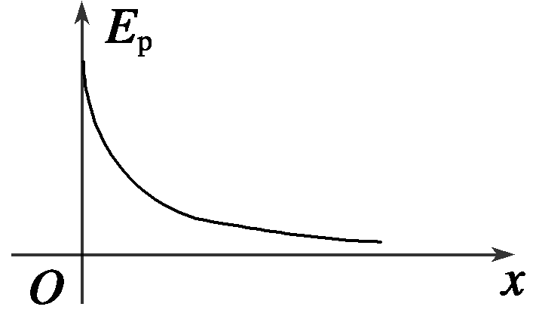
突破训练
3.(单选)(2014·安徽·17)一带电粒子在电场中仅受静电力作用，做初速度为零的直线运动.取该直线为x轴，起始点O为坐标原点，其电势能E_{p}与位移x的关系如图5所示，下列图象中合理的是( )
图5

Slide 23
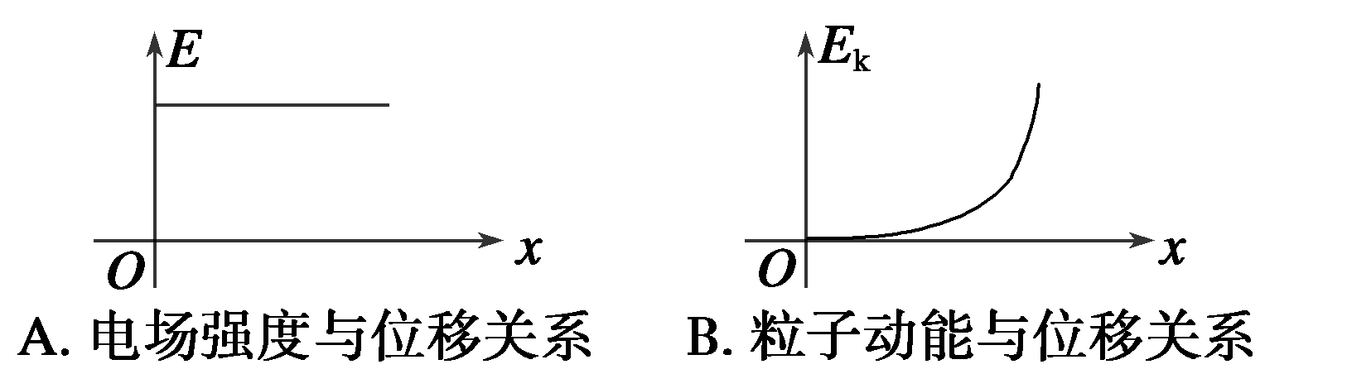
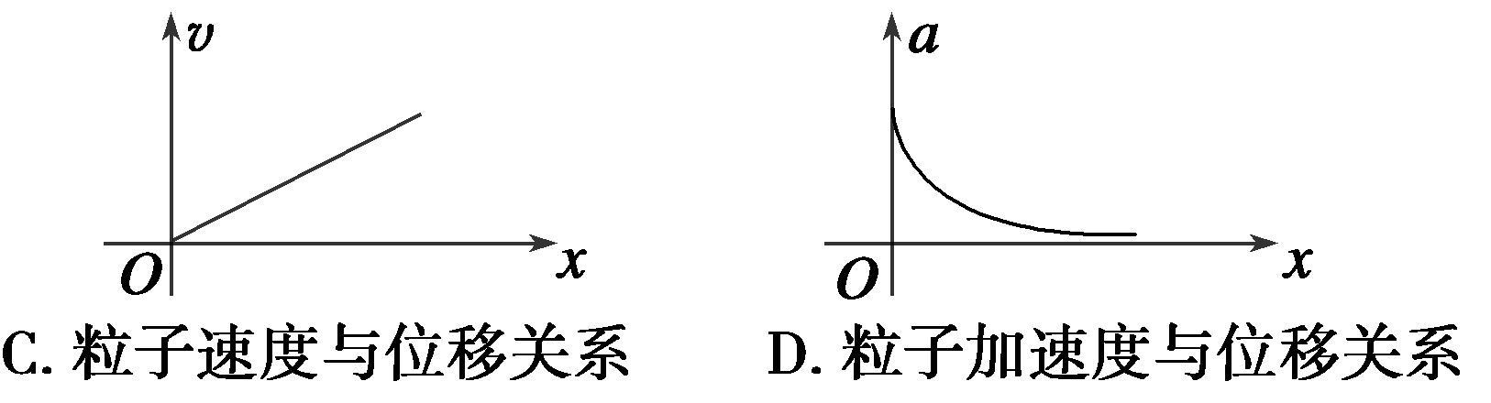
解析 带电粒子在电场中运动时，其电势能的变化规律是非线性的.A：由E_{p}—x图象知，带电粒子的电势能不是均匀变化的，电场力不能为恒力，故选项A错误；

Slide 24
B：带电粒子仅受静电力作用，故电势能和动能相互转化，电势能的减少量等于动能的增加量，即动能增加得越来越慢，故选项B错误；
C：由于静电力不是恒力，加速度a应该越来越小，故选项C错误，选项D正确.
答案 D

Slide 25
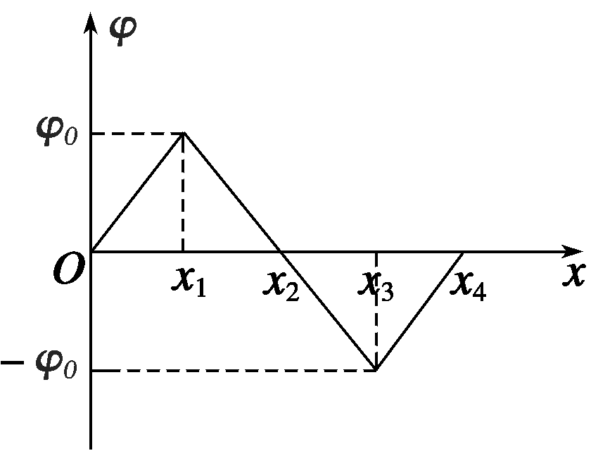
4.(双选)静电场方向平行于x轴，其电势φ随x的分布可
简化为如图6所示的折线.一质量为m、带电量
为＋q的粒子(不计重力)，以初速度v₀从O点(x＝
0)进入电场，沿x轴正方向运动.下列叙述正确的
是( )
图6

Slide 26
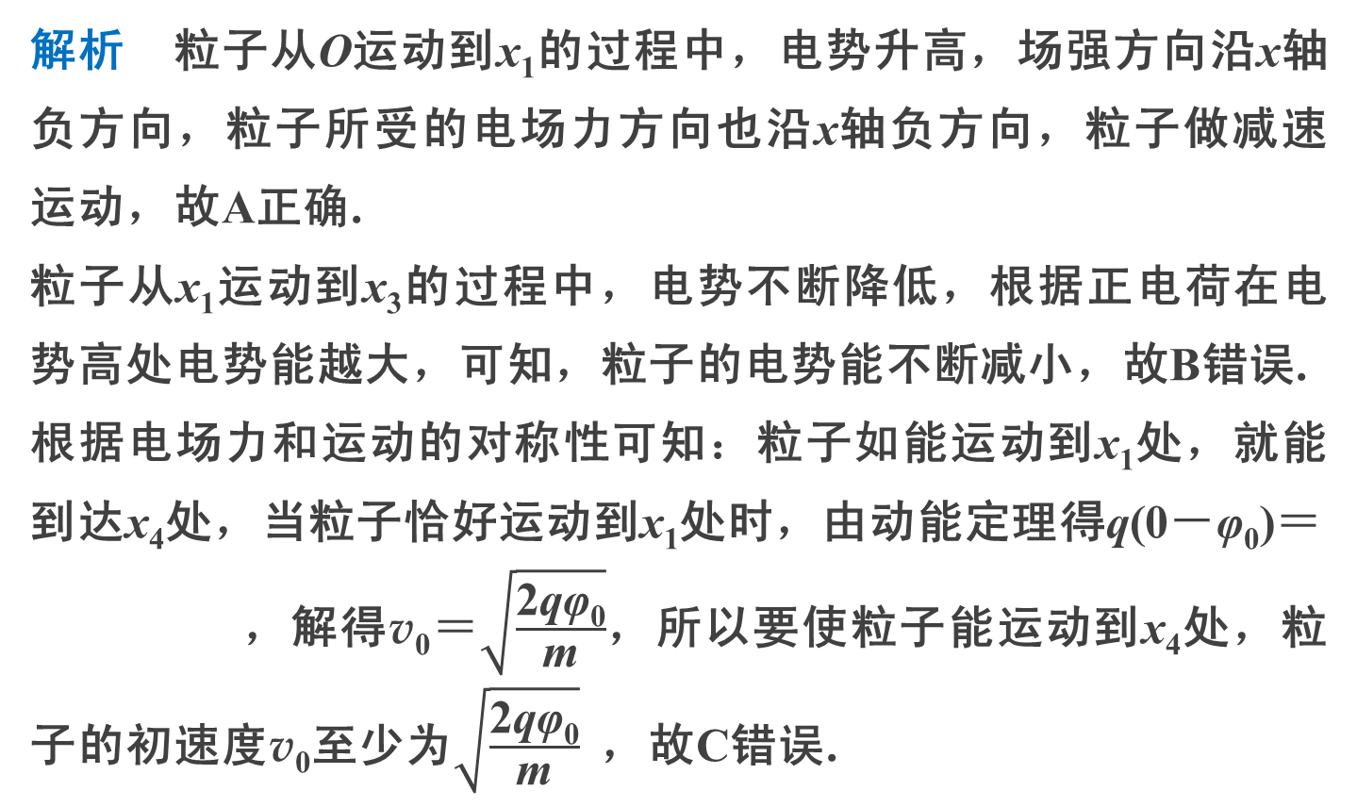
解析 粒子从O运动到x₁的过程中，电势升高，场强方向沿x轴负方向，粒子所受的电场力方向也沿x轴负方向，粒子做减速运动，故A正确.
粒子从x₁运动到x₃的过程中，电势不断降低，根据正电荷在电势高处电势能越大，可知，粒子的电势能不断减小，故B错误.
根据电场力和运动的对称性可知：粒子如能运动到x₁处，就能到达x₄处，当粒子恰好运动到x₁处时，由动能定理得q(0－φ₀)＝
，解得v₀＝$\sqrt{\frac{\text{2}\text{qφ}\text{0}}{\text{m}}}$，所以要使粒子能运动到x₄处，粒子的初速度v₀至少为$\sqrt{\frac{\text{2}\text{qφ}\text{0}}{\text{m}}}$ ，故C错误.

Slide 27
答案 AD

Slide 28
方 法 提 炼
电场中的图象类型可以分为如下几种基本类型，场强随坐标轴变化的函数图象：即E—x图象，电势随坐标轴变化的函数图象：φ—x图象，电势能随坐标轴变化的图象：E_{p}—x图象.场源可能是点电荷，也可能是电偶极子，还可能是带电平板等，解答该类型题关键是要读懂图象的电学意义，即坐标轴、坐标原点、斜率、交点坐标等的物理意义，同时结合题意，读懂已知条件，以及提出的问题，根据电场强度的定义式和电势的基本公式解决问题.

Slide 29
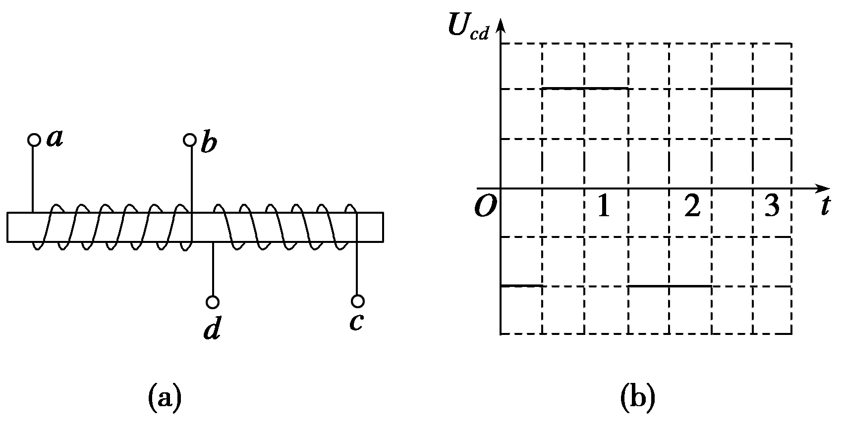
考题3 对电磁感应中图象问题的考查
(单选)(2014·新课标Ⅰ·18)如图7(a)，线圈ab、cd绕在同一软铁芯上.在ab线圈中通以变化的电流，用示波器测得线圈cd间电压如图(b)所示.已知线圈内部的磁场与流经线圈的电流成正比，则下列描述线圈ab中电流随时间变化关系的图中，可能正确的是( )
图7
例 3

Slide 30
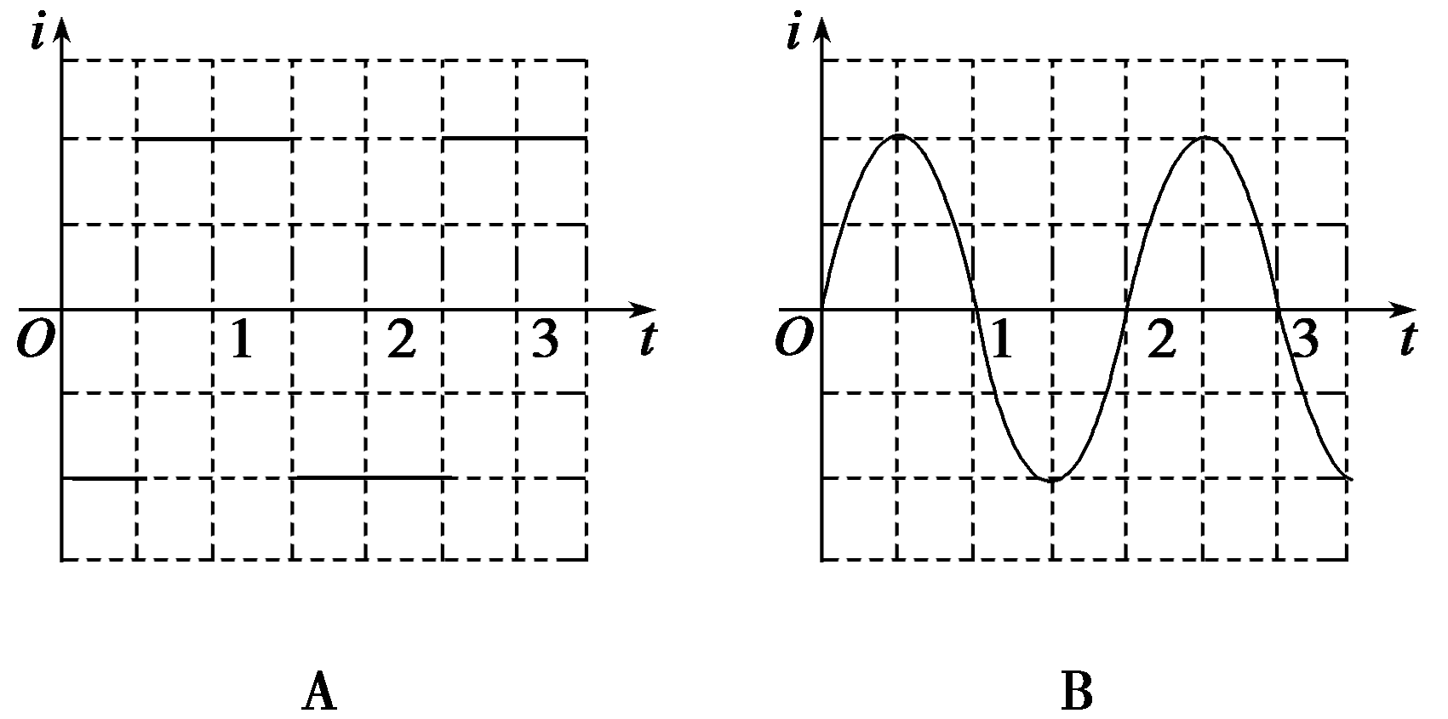
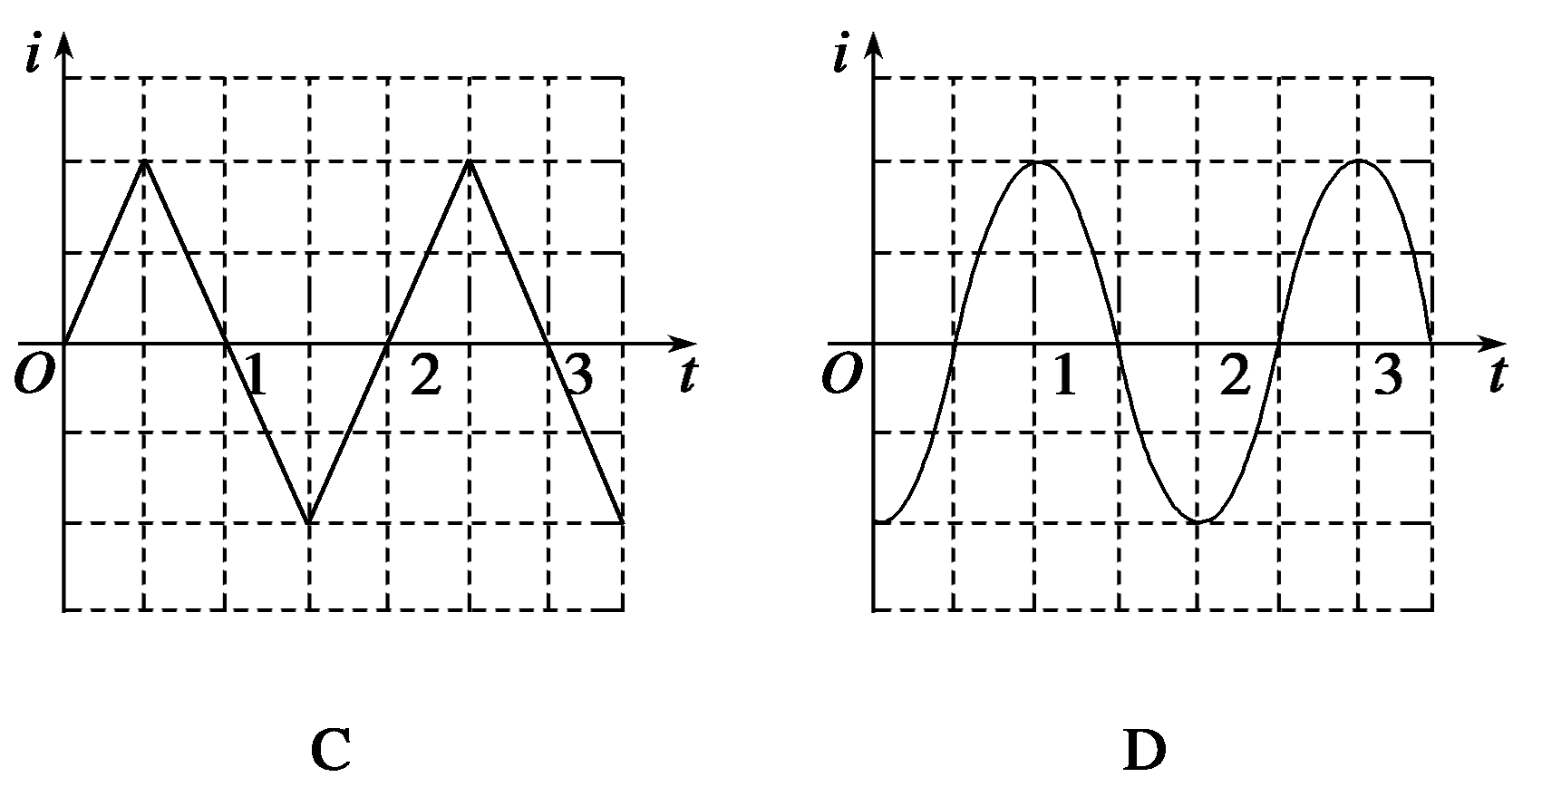

Slide 31
审题突破 线圈cd与示波器连接，在每个时间段内电流不随时间变化，则根据法拉第电磁感应定律，产生感应电流的磁场均匀变化，由此判断线圈ab电流的变化.
解析 由题图(b)可知在cd间不同时间段内产生的电压是恒定的，所以在该时间段内线圈ab中的磁场是均匀变化的，则线圈ab中的电流是均匀变化的，故选项A、B、D错误，选项C正确.
答案 C

Slide 32
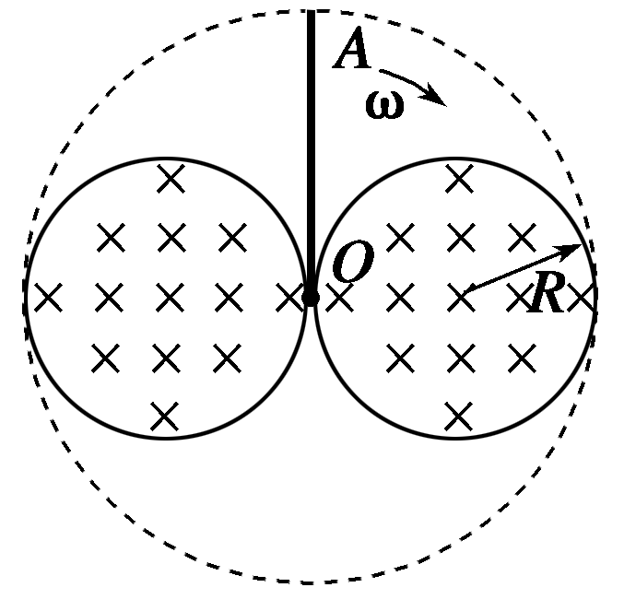
突破训练
5.(单选)有一种信号发生器的工作原理可简化
为如图8所示的情形，竖直面内有半径均为R
且相切于O点的两圆形区域，其内存在水平恒
定的匀强磁场，长为2R的导体杆OA，以角速
度ω绕过O点的固定轴，在竖直平面内顺时针
匀速旋转，t＝0时，OA恰好位于两圆的公切线上，下列描述导体杆两端电势差U_{AO}随时间变化的图象可能正确的是( )
图8

Slide 33
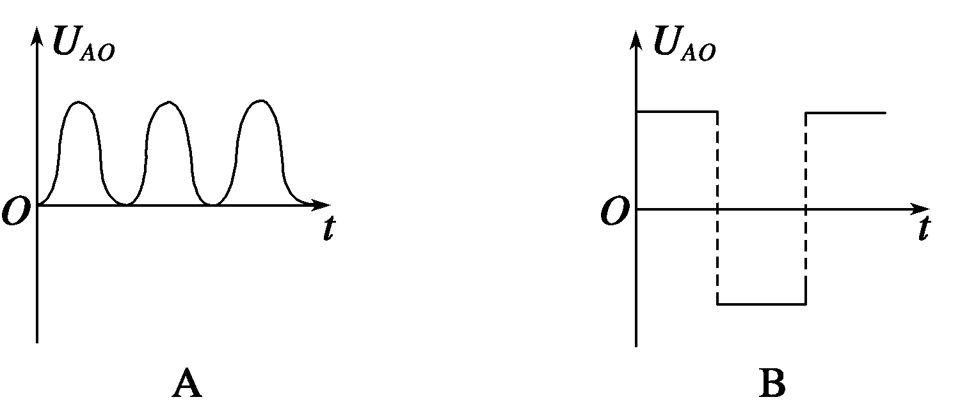
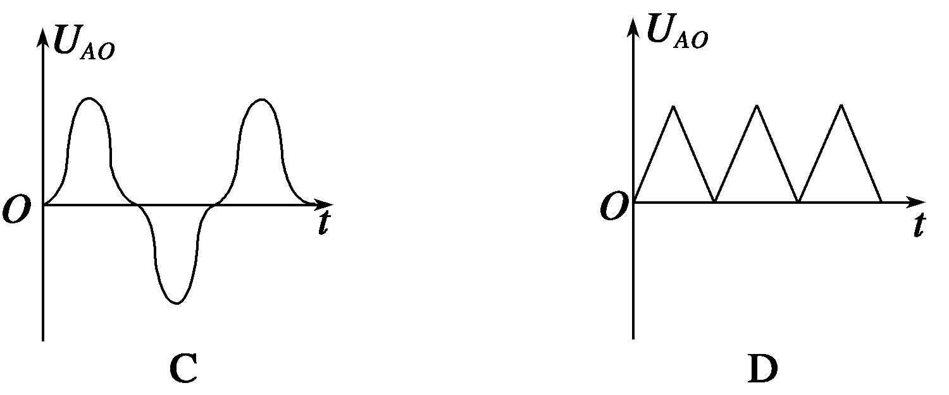

Slide 34
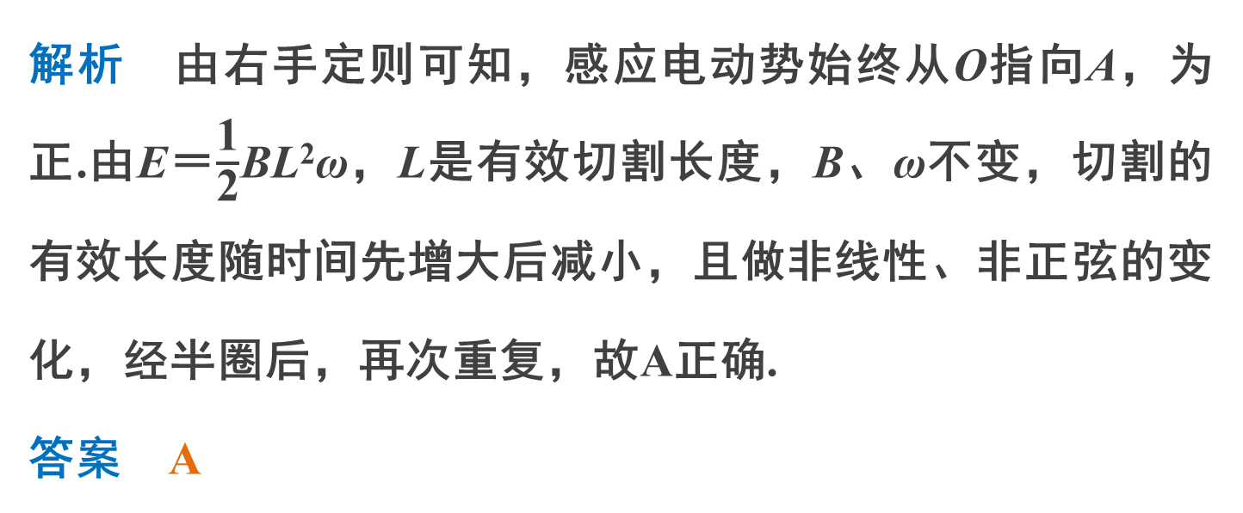
解析 由右手定则可知，感应电动势始终从O指向A，为正.由E＝$\frac{\text{1}}{\text{2}}$BL²ω，L是有效切割长度，B、ω不变，切割的有效长度随时间先增大后减小，且做非线性、非正弦的变化，经半圈后，再次重复，故A正确.
答案 A

Slide 35
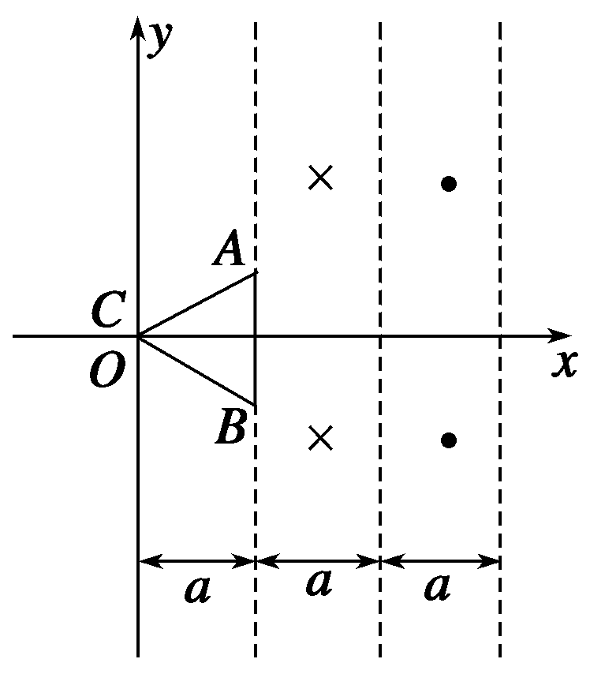
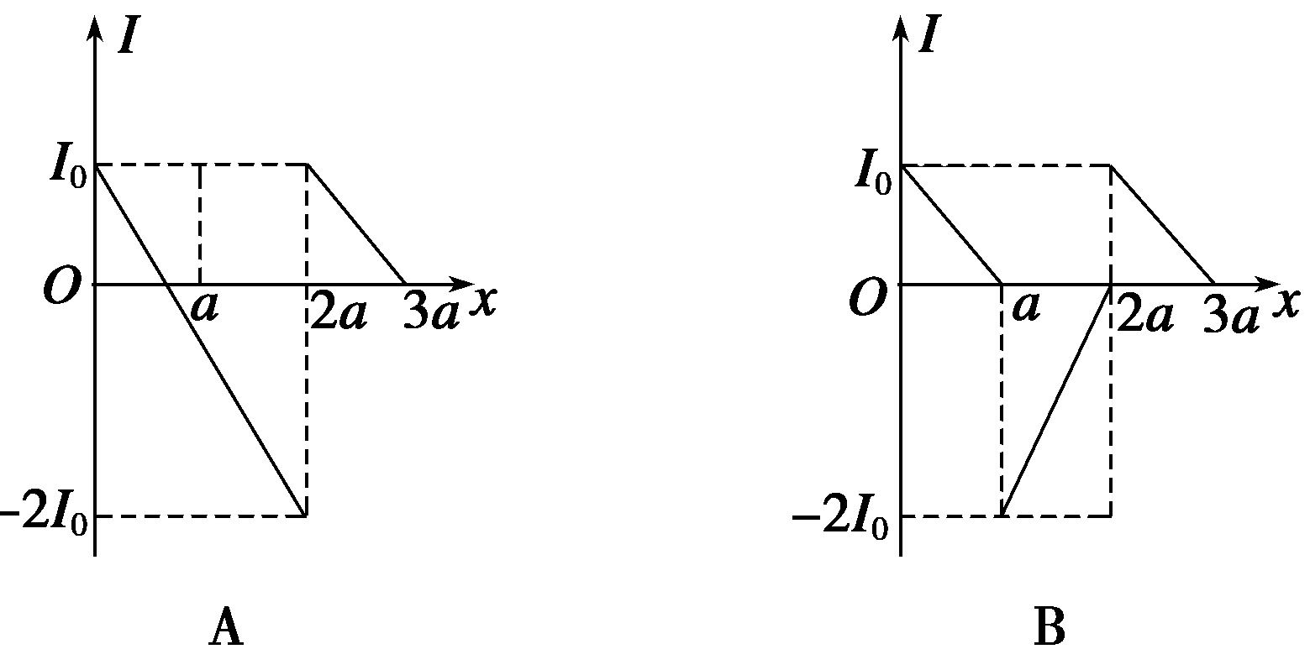
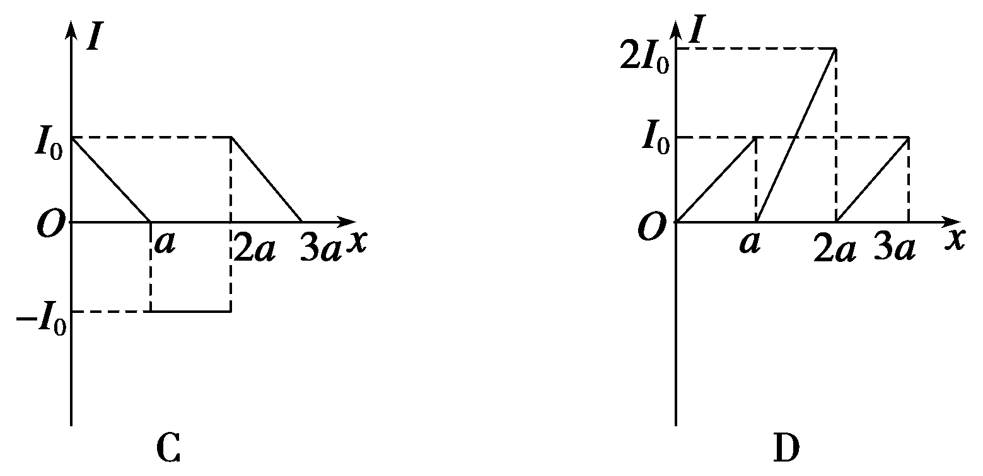
6.(单选)如图9所示，两个垂直于纸面的匀强磁场方
向相反，磁感应强度的大小均为B，磁场区域的宽
度均为a.高度为a的正三角形导线框ABC从图示位置
沿x轴正向匀速穿过两磁场区域，以逆时针方向为电
流的正方向，在下列图形中能正确描述感应电流I
与线框移动距离x关系的是( )
图9

Slide 36
解析 由图知，当AB边在左边的磁场中运动时，切割的有效长度在减小，所以电动势减小，电流减小，再根据右手定则可判断电流的方向为逆时针方向，所以电流为正且逐渐减小；当AB边进入右边的磁场，切割产生的电动势为顺时针，ACB边切割产生的电动势也是顺时针，故总电动势为二者之和，在运动的过程中，总电动势在减小，所以电流为负逐渐减小，所以B正确；A、C、D错误.
答案 B

Slide 37
方 法 提 炼
电磁感应中常涉及磁感应强度B、磁通量Φ、感应电动势E和感应电流I随时间t变化的图象，有时还会涉及到感应电动势E和感应电流I随线圈位移s变化的图象.
这些图象问题大致可分为两类： (1)由给定的电磁感应过程选出或画出正确的图象；(2)由给定的有关图象分析电磁感应过程，求解相应的物理量.解这类问题需应用右手定则、楞次定律和法拉第电磁感应定律进行分析.

Slide 38
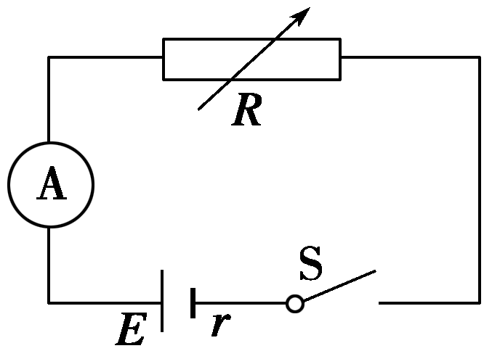
考题4 对实验中图象问题的考查
张明同学在一次测电源电动势与内阻的
实验中，用实验室仅有的实验器材(电流表一个、
电阻箱一个、开关一个和导线若干)，设计了如
图10所示的电路进行实验，测得的数据如下表
所示.
例 4
图10
实验次数 | 1 | 2 | 3 | 4 | 5
R(Ω) | 4.0 | 10.0 | 16.0 | 22.0 | 28.0
I(A) | 1.00 | 0.50 | 0.34 | 0.25 | 0.20

Slide 39
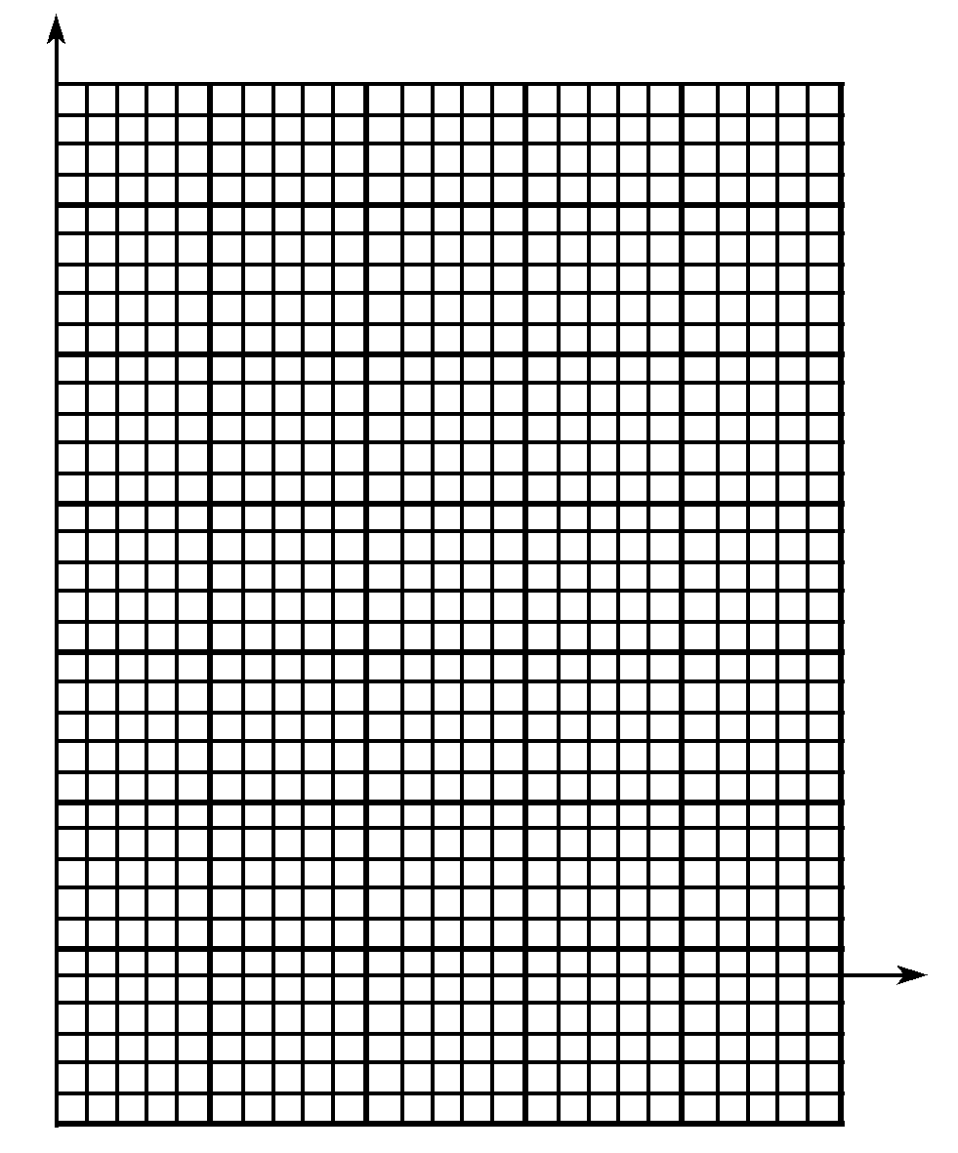
(1)利用测得的数据在如图11所示的坐标纸上画出适当的图象.
图11
(2)由图象可知，该电池的电动势E＝________ V，该电池的内阻r＝________ Ω(结果保留两位有效数字).

Slide 40
(3)利用该实验电路测出的电动势E_{测}和内阻r_{测}与真实值E_{真}和r_{真}相比，理论上E_{测}________E_{真}，r_{测}________r_{真}(选填“>”、“<”或“＝”).
审题突破 (1)本题由安阻法测量电动势和内电阻；由闭合电路欧姆定律可得出有关电流和电阻的关系式；由数学知识可知哪种图象更科学；由公式及表中的数据利用描点法可画出正确的图象；(2)由图象交点及斜率的意义可得出有关电动势和内电阻的表达式，则可求得电动势和内电阻；(3)实验中由于电表不是理想电表，故要考虑电表内阻对测量结果的影响；由极限分析法可得出电动势的误差.

Slide 41
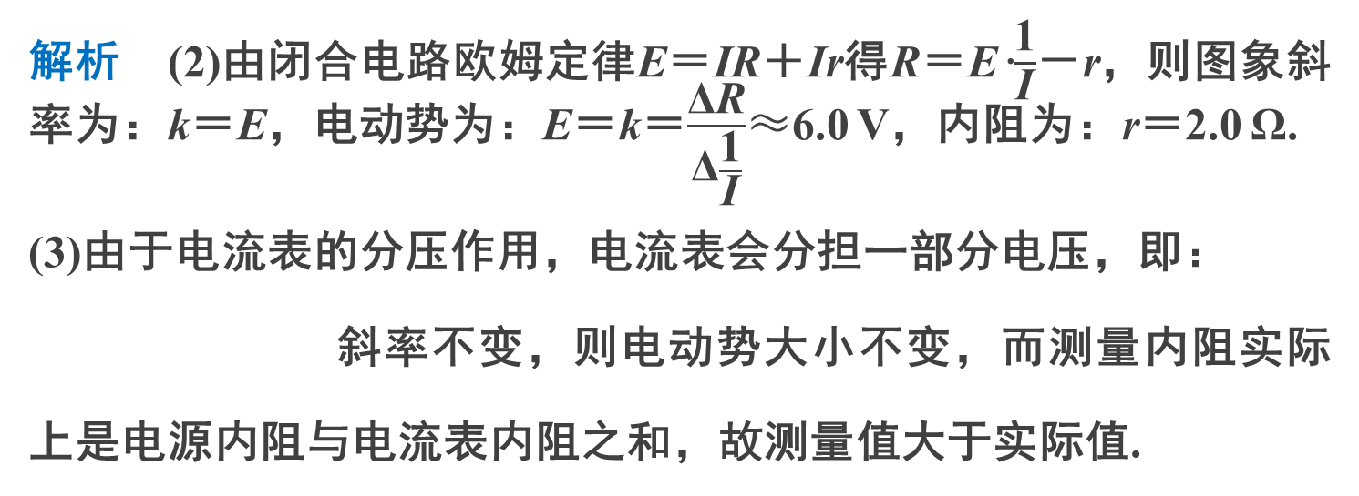
解析 (2)由闭合电路欧姆定律E＝IR＋Ir得R＝E·$\frac{\text{1}}{\text{I}}$－r，则图象斜率为：k＝E，电动势为：E＝k＝$\frac{\text{Δ}\text{R}}{\text{Δ}\frac{\text{1}}{\text{I}}}$≈6.0 V，内阻为：r＝2.0 Ω.
(3)由于电流表的分压作用，电流表会分担一部分电压，即：
斜率不变，则电动势大小不变，而测量内阻实际上是电源内阻与电流表内阻之和，故测量值大于实际值.

Slide 42
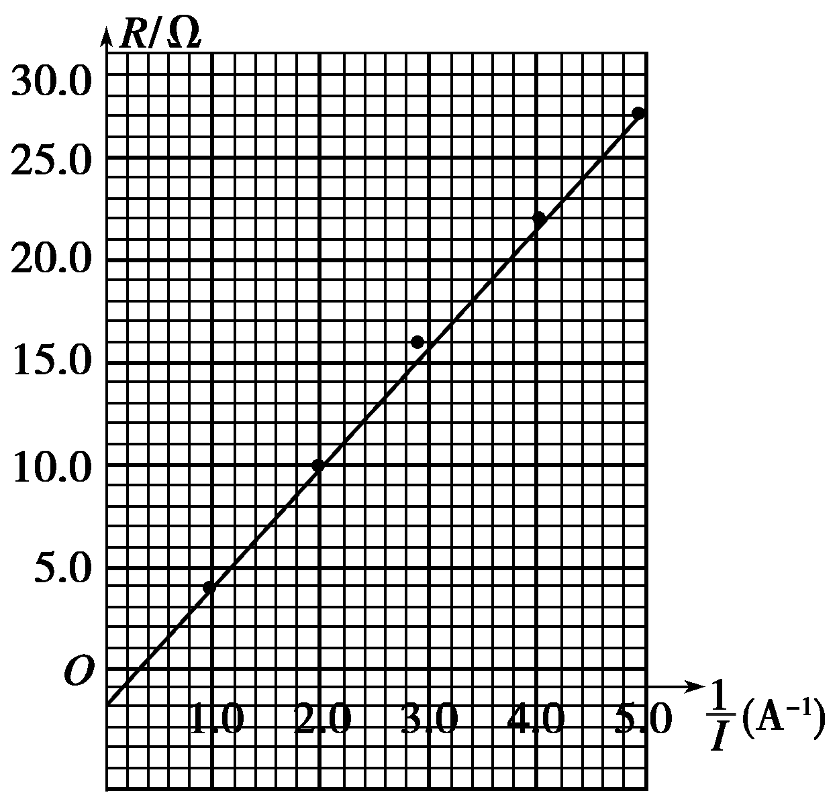
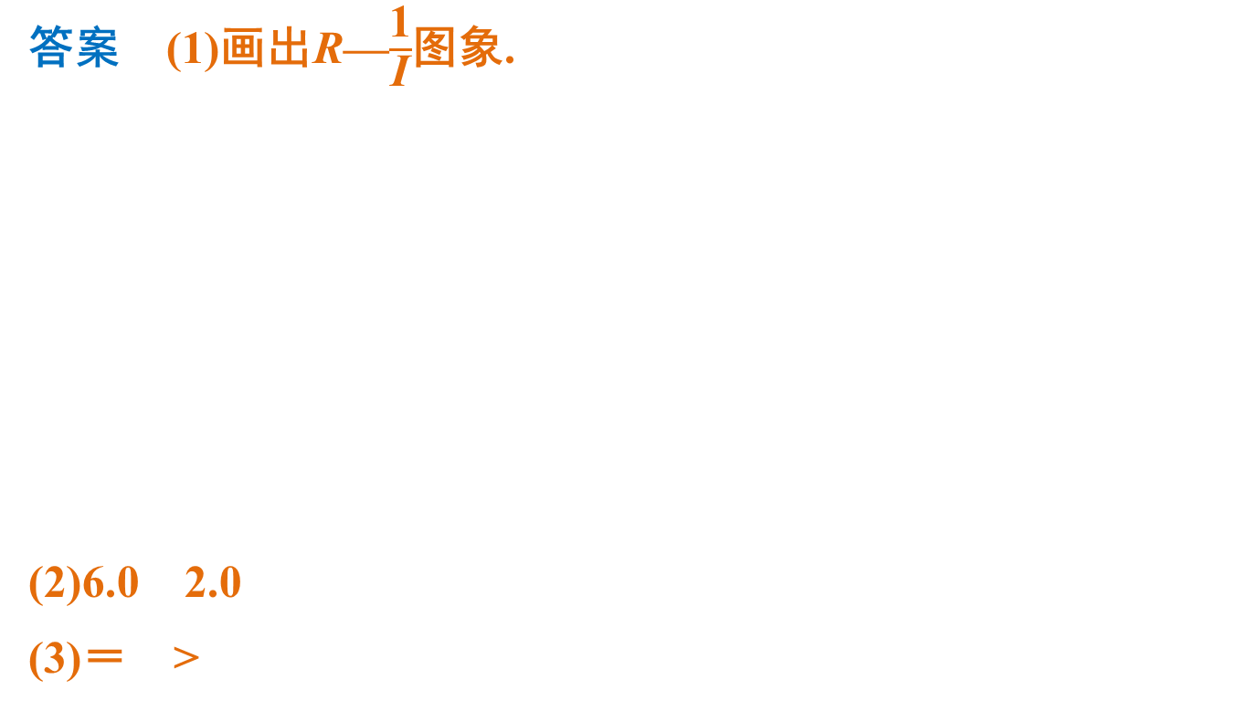
答案 (1)画出R—$\frac{\text{1}}{\text{I}}$图象.
(2)6.0 2.0
(3)＝ >

Slide 43
突破训练
7.用如图12所示实验装置测量滑块A与木板间
的动摩擦因数.长木板水平固定，细线跨过定
滑轮与滑块A、重锤B相连.将细线拉直，测
出B离地面的高度h，将重锤从h高处静止释
放，B落地后，测出A在木板上滑动的距离s；改变B释放高度重复实验，实验数据如下表所示.
图12
实验次数 | 1 | 2 | 3 | 4 | 5 | 6
h/cm | 10.0 | 15.0 | 20.0 | 25.0 | 30.0 | 35.0
s/cm | 14.7 | 22.4 | 30.3 | 37.6 | 44.9 | 52.4

Slide 44
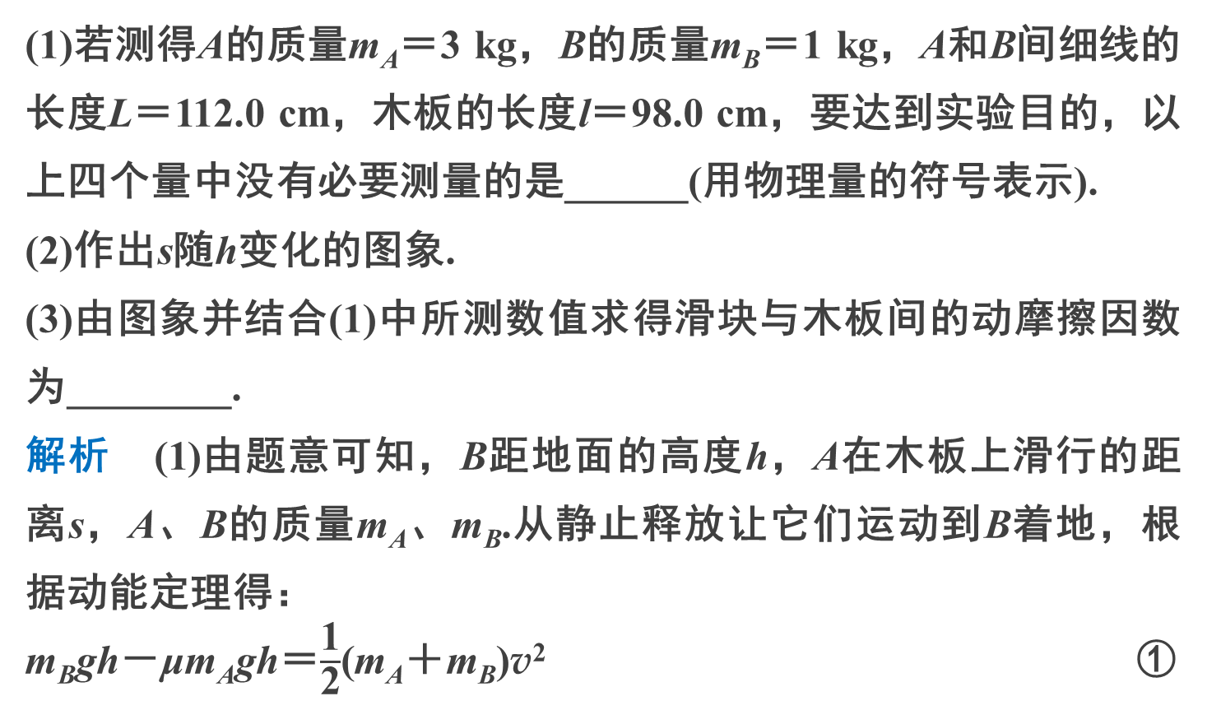
(1)若测得A的质量m_{A}＝3 kg，B的质量m_{B}＝1 kg，A和B间细线的长度L＝112.0 cm，木板的长度l＝98.0 cm，要达到实验目的，以上四个量中没有必要测量的是______(用物理量的符号表示).
(2)作出s随h变化的图象.
(3)由图象并结合(1)中所测数值求得滑块与木板间的动摩擦因数为________.
解析 (1)由题意可知，B距地面的高度h，A在木板上滑行的距离s，A、B的质量m_{A}、m_{B}.从静止释放让它们运动到B着地，根据动能定理得：
m_{B}gh－μm_{A}gh＝$\frac{\text{1}}{\text{2}}$(m_{A}＋m_{B})v² ①

Slide 45
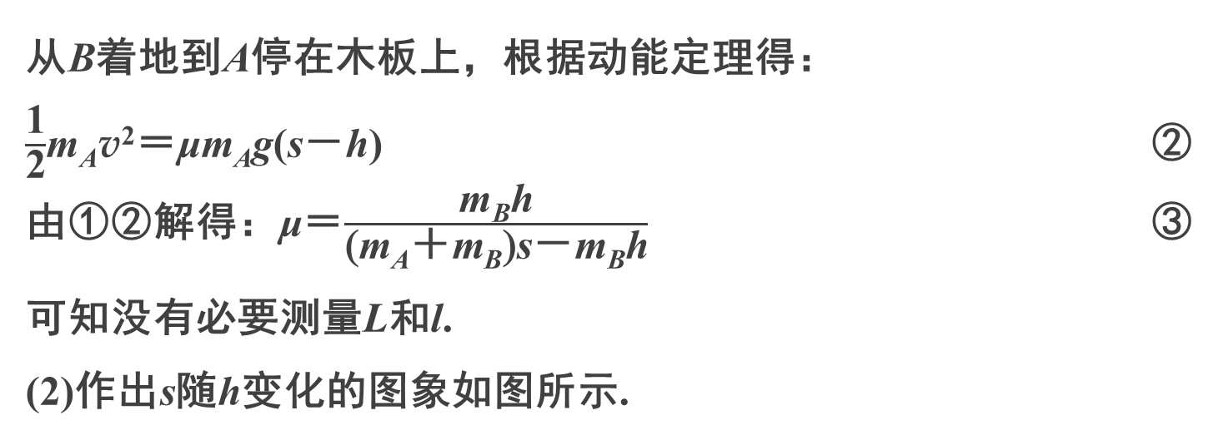
从B着地到A停在木板上，根据动能定理得：
$\frac{\text{1}}{\text{2}}$m_{A}v²＝μm_{A}g(s－h) ②
由①②解得：μ＝$\frac{\text{m}\text{B}\text{h}}{\text{(}\text{m}\text{A}\text{＋}\text{m}\text{B}\text{)}\text{s}\text{－}\text{m}\text{B}\text{h}}$ ③
可知没有必要测量L和l.
(2)作出s随h变化的图象如图所示.

Slide 46
答案 (1)L、l (2)见解析图 (3)0.2

Slide 47
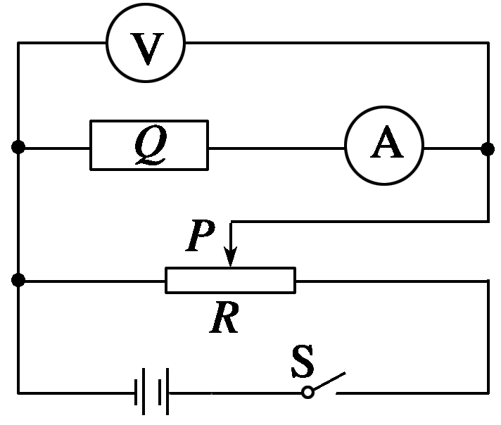
8.一实验小组准备探究元件Q的伏安特性曲线，他
们设计了如图13所示的电路图.请回答下列问题：
(1)考虑电表内阻的影响，该元件电阻的测量值
________(选填“大于”、“等于”或“小于”)
真实值.
(2)实验测得表格中的7组数据，请在图14所示的坐标纸上作出该元件的I—U图线.
图13

Slide 48
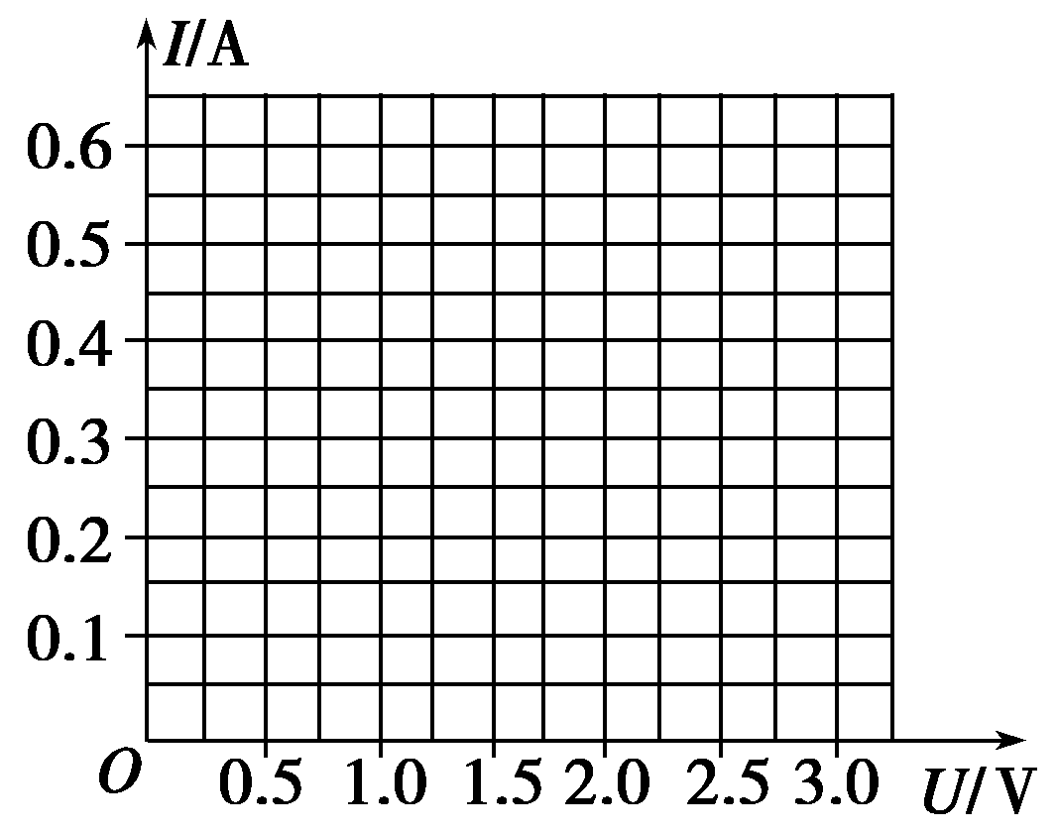
序号 | 电压/V | 电流/A
1 | 0.00 | 0.00
2 | 0.50 | 0.20
3 | 1.00 | 0.35
4 | 1.50 | 0.45
5 | 2.00 | 0.50
6 | 2.50 | 0.54
7 | 3.00 | 0.58
图14

Slide 49
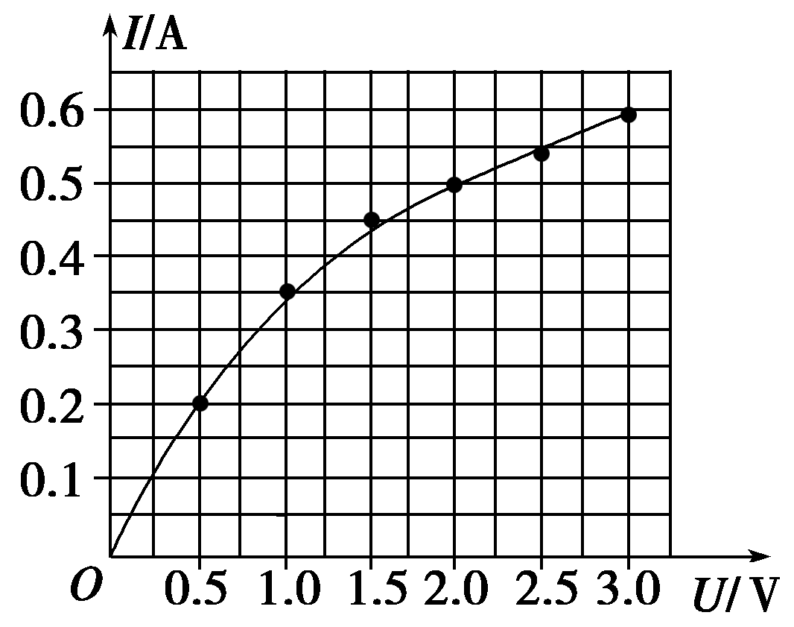
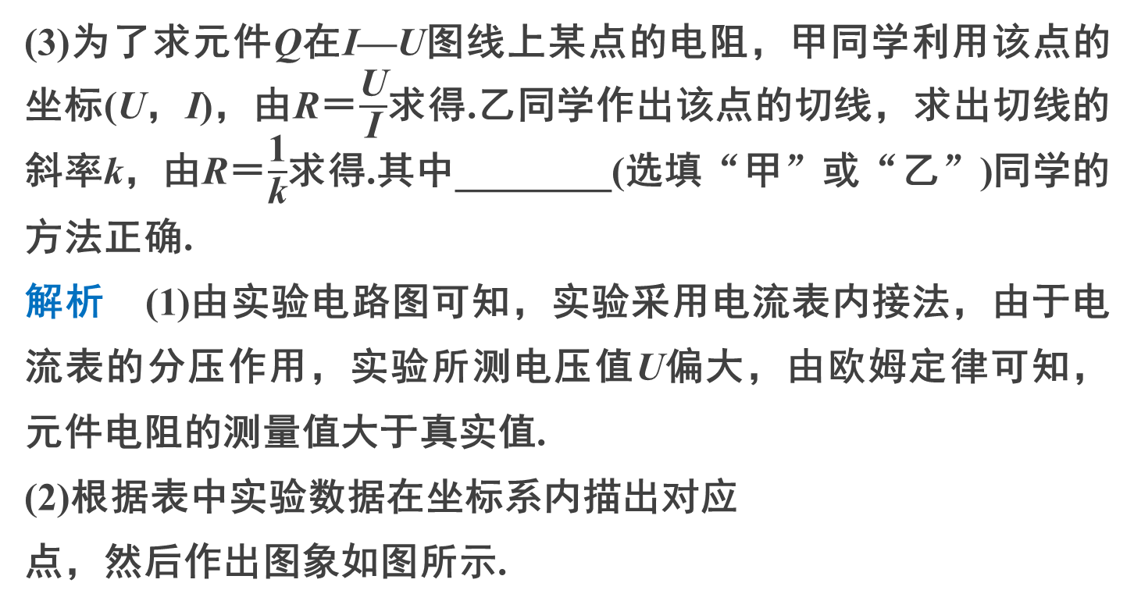
(3)为了求元件Q在I—U图线上某点的电阻，甲同学利用该点的坐标(U，I)，由R＝$\frac{\text{U}}{\text{I}}$求得.乙同学作出该点的切线，求出切线的斜率k，由R＝$\frac{\text{1}}{\text{k}}$求得.其中________(选填“甲”或“乙”)同学的方法正确.
解析 (1)由实验电路图可知，实验采用电流表内接法，由于电流表的分压作用，实验所测电压值U偏大，由欧姆定律可知，元件电阻的测量值大于真实值.
(2)根据表中实验数据在坐标系内描出对应
点，然后作出图象如图所示.

Slide 50
(3)从理论上讲，甲利用了欧姆定律，乙同学利用了斜率的意义，理论上说都没有问题，但从实际情况来说，我们根据测量数据描绘的I－U图象的大致曲线，存在很大的误差，如果再作出切线求电阻，误差更大，计算结果更不准确；故甲同学的计算结果更准确.
答案 (1)大于 (2)见解析图 (3)甲

Slide 51
方 法 提 炼
根据实验数据在坐标纸上作图的原则要求是：准确、清楚、布局合理、便于应用.
(1)合理选取坐标原点
(2)两坐标轴的分度要恰当
(3)要有足够多的描点数目
(4)画出的图象应尽可能穿过较多的点或是尽可能多的描点分布在图线的两侧
作图法可以减小实验中的偶然误差.

Slide 52
谢谢观看
www.91taoke.com
更多精彩内容请登录：

